Slide 1




  Νοσολογία
Ανοικτά Ακαδημαϊκά Μαθήματα στο ΤΕΙ Αθήνας
Ενότητα 9: Λοιμώξεις (ε’ μέρος)
Mαρία Bενετίκου, MD, MSc, DipEndo, PhD,
Ιατρός ενδοκρινολόγος, καθηγήτρια παθοφυσιολογίας – νοσολογίας, διδάκτωρ πανεπιστήμιου Αθηνών και Λονδίνου
Τμήμα Νοσηλευτικής
Το περιεχόμενο του μαθήματος διατίθεται με άδεια Creative Commons εκτός και αν αναφέρεται διαφορετικά | Το έργο υλοποιείται στο πλαίσιο του Επιχειρησιακού Προγράμματος «Εκπαίδευση και Δια Βίου Μάθηση» και συγχρηματοδοτείται από την Ευρωπαϊκή Ένωση (Ευρωπαϊκό Κοινωνικό Ταμείο) και από εθνικούς πόρους.

Slide 2
Σπειροχαίτες
Οι λοιμώξεις από σπειροχαίτες περιλαμβάνουν εκείνες που οφείλονται:
  στα τρεπονήματα,
  στις μπορέλιες και
  στις λεπτόσπειρες.

Slide 3
Λοιμώξεις 1/2
Οι πιο γνωστές ανά τον κόσμο λοιμώξεις είναι:
Σύφιλη - Treponema pallidum.
Yaws Treponema pertenue.
Bejel (ενδημική μη αφροδίσια σύφιλη) – Trepobema pallidum variant.
Pinta - Treponema carateum.
Λεπτοσπείρωση – Leptospira interrogans, icterohaemorrhagie, canicola, hardjic, Pomona.

Slide 4
Λοιμώξεις 2/2
Υποτροπιάζων πυρετός από ψείρες (borelia recurentis).
Υποτροπιάζων πυρετός από ψύλλους (borelia duttonii).
Chancrum oris (borelia vincenti).
Νόσος Lyme (Borelia burgdorferi).
Πυρετός από δάγκωμα ποντικιών (Spirillum minus and streptobacillus monilliformis).

Slide 5
Σύφιλη 1/6
Η αιτία της σύφιλης είναι ο μικροοργανισμός Treponema pallidum που είναι μια κινητή σπειροχαίτη που γενικά μεταδίδεται με την σεξουαλική επαφή.
Εισέρχεται στον ξενιστή μέσω των ρωγμών του επιθηλίου.
Η νόσος πρωτογενώς μπορεί να συμβεί σε μη γεννητικές περιοχές, ωστόσο αυτό είναι σπάνιο.
Η σύφιλη είναι μια χρόνια συστηματική νόσος που μπορεί να διατηρείται σε λανθάνουσα ή αργής εξέλιξης μορφή για πολύ καιρό.

Slide 6
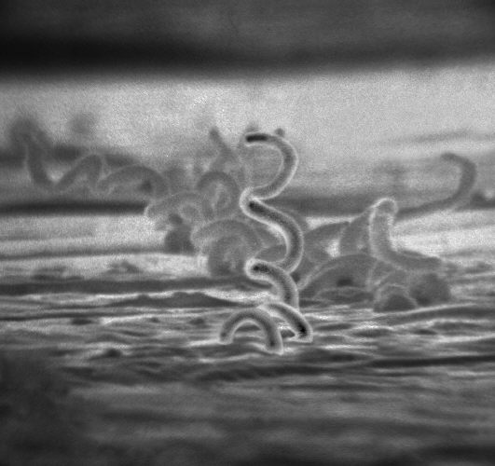
Σύφιλη 2/6
“Treponema pallidum”, από Kauczuk διαθέσιμο ως κοινό κτήμα

Slide 7
Σύφιλη 3/6
Μπορεί να μεταδοθεί και από την μητέρα στο νεογνό μέσω του πλακούντα.
Και η συγγενής και η επίκτητη σύφιλη παρουσιάζουν αρχικά και μετέπειτα στάδια και το κάθε στάδιο χαρακτηρίζεται από τα δικά του κλασσικά χαρακτηριστικά.

Slide 8
Κλινικά χαρακτηριστικά 1/14
Επίκτητος σύφιλη
Πρωτογενής - Σκληρό έλκος και ανώδυνος τοπική λεμφαδενοπάθεια.
Δευτερογενής - Γενικά συμπτώματα (πυρετός, κακουχία, αρθραλγία, πονόλαιμος και γενικευμένη λεμφαδενοπάθεια).
Δέρμα (ερυθροκαφέ κηλιδοβλατιδώδες εξάνθημα χωρίς κνησμό με μερική απολέπιση, κονδυλώματα).
Βλεννογόνοι (βλεννώδεις κηλίδες, έλκη που μοιάζουν με το «δρόμο του σαλιγκαριού» στον οροφάρυγγα και στα γεννητικά όργανα.

Slide 9
Κλινικά χαρακτηριστικά 2/14
Τριτογενής
Κομμιώματα στα οστά και στα σπλάχνα.
Στο καρδιαγγειακό (αορτίτιδα και ανεπάρκεια της αορτής).
Νευροσύφιλις (προσβολή των μηνίγγων, γενική παράλυση – general paresis of the insane and tabes dorsalis).

Slide 10
Κλινικά χαρακτηριστικά 3/14
Συγγενής σύφιλη
Πρώιμα στάδια – Αποβολή ή γέννηση νεκρού εμβρύου ή αδυναμία αναπτύξεως επί ζώντος νεογνού – ρινική λοίμωξη με έκκριμα – βλάβες δέρματος και βλεννογόνων ως επί δευτερογενούς σύφιλης.
Όψιμα στάδια – Στίγματα- δόντια του Hutchinson, saber tibia και ανωμαλίες των μακρών οστών – κερατίτιδα, ιρίτιδα, κομμιώματα του προσώπου και προσβολή του κεντρικού νευρικού συστήματος (ΚΝΣ).

Slide 11
Κλινικά χαρακτηριστικά 4/14
Πρωτογενής σύφιλη
Στην περιοχή του ενοφθαλμισμού, μέσα σε 10-90 ημέρες μετά την έκθεση στον παθογόνο μικροοργανισμό, εμφανίζεται μια βλατίδα. Αυτή εξελκούται και γίνεται ένα ανώδυνο σκληρό έλκος.
Υπάρχει συνήθως ανώδυνη τοπική λεμφαδενοπάθεια σε συνδυασμό με το έλκος.
Η πρωτογενής αυτή βλάβη μπορεί να διαλάθει της προσοχής ιδίως αν βρίσκεται στον τράχηλο ή στο ορθό.
Επούλωση του έλκους επισυμβαίνει μέσα σε 2-3 εβδομάδες.

Slide 12
Κλινικά χαρακτηριστικά 5/14
Δευτερογενής σύφιλη
Μετά από 4 ως 10 εβδομάδες από την εμφάνιση της πρωτογενούς βλάβης εμφανίζονται γενικευμένα συμπτώματα με πυρετό, κακουχία, πονόλαιμο και αρθραλγία.
Οποιοδήποτε όργανο μπορεί να επηρεαστεί, και μπορεί να εμφανισθεί ηπατίτιδα, νεφρίτιδα, αρθρίτιδα και μηνιγγίτιδα.
Σε ένα μικρό αριθμό ασθενών μπορεί να υπάρχει το πρωτογενές έλκος και θα πρέπει να αναζητείται.

Slide 13
Κλινικά χαρακτηριστικά 6/14
Δευτερογενής σύφιλη (συνέχεια)
Το στάδιο αυτό της σύφιλης (η δευτερογενής) γενικά περιλαμβάνει:
Γενικευμένη λεμφαδενοπάθεια (50%).
Γενικευμένα δερματικά εξανθήματα που προσβάλλουν ολόκληρο το σώμα περιλαμβάνοντας τις παλάμες των χεριών, και τις πατούσες των ποδιών αλλά όχι την περιοχή του προσώπου. Το εξάνθημα που σπάνια προκαλεί κνησμό, μπορεί να πάρει διάφορες μορφές, από ροζ κηλίδες σε χάλκινες βλατίδες μέχρι αληθείς φλύκταινες.

Slide 14
Κλινικά χαρακτηριστικά 7/14
Δευτερογενής σύφιλη (συνέχεια)
Κονδυλώματα – προεξέχουσες βλάβες σαν μυρμηκίες που εντοπίζονται στην περιπρωκτική περιοχή και σε άλλες υγρές περιοχές του σώματος.
Επιφανειακές εξελκώσεις των βλεννογόνων, κυρίως στο στόμα και στα γεννητικά όργανα που περιγράφονται σαν έλκη που μοιάζουν με τον «δρόμο του σαλιγκαριού».
Οξέα νευρολογικά συμπτώματα σε λιγότερο από 10% των περιπτώσεων.

Slide 15
Κλινικά χαρακτηριστικά 8/14
Λανθάνουσα σύφιλη
Χωρίς θεραπεία τα κλινικά σημεία και συμπτώματα της δευτερογενούς σύφιλης εξαφανίζονται σε 3-12 εβδομάδες, αλλά σε ένα 20% των προσβεβλημένων ατόμων μπορεί να υποτροπιάσουν μέσα σε μια χρονική περίοδο που είναι γνωστή ως λανθάνουσα περίοδος και που διαρκεί από 1 έως 2 χρόνια.
Η ύπαρξη αυτής της περιόδου βασίζεται σε θετικές ορροαντιδράσεις αλλά χωρίς κλινικά σημεία.
Μπορεί να συνεχιστεί επί μακρόν μέχρι να εμφανιστούν τα όψιμα στάδια της σύφιλης.

Slide 16
Κλινικά χαρακτηριστικά 9/14
Τριτογενής σύφιλη
Η τριτογενής καλοήθης σύφιλη όπως συχνά ονομάζεται λόγω της καλής ανταπόκρισής της στην θεραπευτική αγωγή άσχετα με την κλινική της εμφάνιση, γενικά προσβάλλει το δέρμα και τα μακρά οστά. Η χαρακτηριστική της βλάβη είναι το κομμίωμα (κοκκιωματώδης και συχνά εξελκωματική βλάβη) και μπορεί να εμφανιστεί οπουδήποτε στο δέρμα, συχνά σε περιοχές προηγούμενου τραυματισμού.
Τα κομμιώματα απαντώνται στο κρανίο, στην κνήμη, στην ωμοπλάτη, αλλά θεωρητικά κάθε οστούν μπορεί να προσβληθεί.
Σπλαχνικά κομμιώματα βρίσκονται κυρίως στο ήπαρ και τους όρχεις.

Slide 17
Κλινικά χαρακτηριστικά 10/14
Η καρδιαγγειακή εντόπιση της τριτογενούς σύφιλης συνήθως περιλαμβάνει:
μη επιπεπλεγμένη αορτίτιδα,
αορτικά ανευρύσματα, ιδίως στο ανιόν σκέλος της αορτής,
προσβολή της αορτικής βαλβίδας και ανεπάρκεια αυτής,
στένωση των στεφανιαίων ostia.

Slide 18
Κλινικά χαρακτηριστικά 11/14
Η νευροσύφιλη είναι σήμερα σπάνια προσβολή.
Η νευροσύφιλη ωστόσο παρουσιάζει μια πληθώρα συμπτωμάτων:
Ασυμπτωματική νευροσύφιλη (δεν υπάρχουν κλινικά σημεία ή συμπτώματα αλλά το ΕΝΥ είναι ορρολογικά θετικό στην νόσο).
Μηνιγγοαγγειακή σύφιλη – αυτή η μορφή προκαλεί:
υποξεία μηνιγγίτιδα με παραλύσεις των κρανιακών νεύρων και οίδημα της οπτικής θηλής,
ενδοκρανιακό κομμίωμα που είναι εντετοπισμένο και χρόνιο και που μπορεί να προκαλέσει επιληψία, αύξηση της ενδοκρανιακής πίεσης με εστιακά σημεία όπως ημιπάρεση,
παραπάρεση λόγω προσβολής της σπονδυλικής στήλης από μηνιγγοαγγειίτιδα.

Slide 19
Κλινικά χαρακτηριστικά 12/14
Νωτιάς φθίση (tabes dorsalis) – Η νωτιάς φθίση είναι ένα σύμπλοκο κλινικά σύνδρομο που χαρακτηρίζεται από απομυελίνωση των αισθητικών (οπισθίων) ριζών.
Τα κλινικά σημεία περιλαμβάνουν πόνους, αταξία και ασταθές βάδισμα με ευρεία απώλεια της αισθητικότητας και των αντανακλάσεων καθώς και μυϊκή ατροφία.
Επίσης νευροπαθητικές αρθρώσεις (αρθρώσεις Charcot) και κόρες οφθαλμού Argyll Robertson με πτώση των βλεφάρων και οπτική ατροφία.

Slide 20
Κλινικά χαρακτηριστικά 13/14
Γενική παράλυση των ψυχασθενών (General Paresis of the Insane – GPI), τίτλος που δηλώνει γενικά ταυτόχρονη ψυχασθένεια με αδυναμία.
Εμφανίζεται μεγαλομανιακό παραλήρημα, αλλά πιο συχνά εμφανίζεται άνοια με την μορφή της νόσου του Alzheimer. Παρατηρείται προοδευτικά νοητική έκπτωση, έντονα αντανακλαστικά, τρόμος και εμφάνιση εκτατικών πελματιαίων αντανακλάσεων.

Slide 21
Κλινικά χαρακτηριστικά 14/14
Νευροσύφιλη (συνέχεια)
Ο θάνατος επέρχεται μέσα σε 3 χρόνια από την έναρξη της νόσου. Σπασμοί μπορεί να παρατηρούνται καθώς και κόρες τύπου Argyll Robertson.
Γενικά η θεραπευτική αντιμετώπιση της σύφιλης σε πρωιμότερα στάδια έχει αναχαιτίσει την εμφάνιση των κλινικών μορφών της νευροσύφιλης.
Θεραπευτικά η χρήση της πενικιλίνης μπορεί να αναχαιτίσει την νευρολογική νόσο αλλά δεν μπορεί α την αναστρέψει.
Δίδεται παρεντερικά πενικιλίνη για 2-3 εβδομάδες για όλες τις μορφές της νευροσύφιλης.
Συχνά δίδεται και υψηλή δοσολογία στεροειδών μαζί με την πενικιλίνη.
Σοβαρές αλλεργικές αντιδράσεις (αντιδράσεις Jarisch – Herxheimer) μπορεί να παρατηρηθούν.

Slide 22
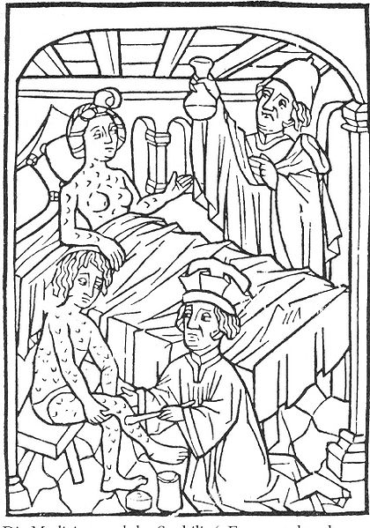
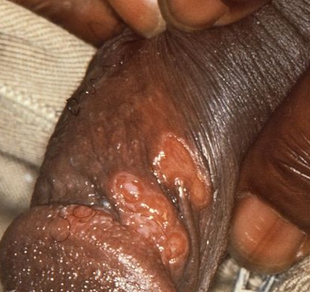
Σύφιλη 4/6
“Chancres on the penile shaft due to a primary syphilitic infection caused by Treponema pallidum 6803 lores”, από Martin H. διαθέσιμο ως κοινό κτήμα
“400Behandlung der Syphilis”, από Wuselig διαθέσιμο ως κοινό κτήμα

Slide 23
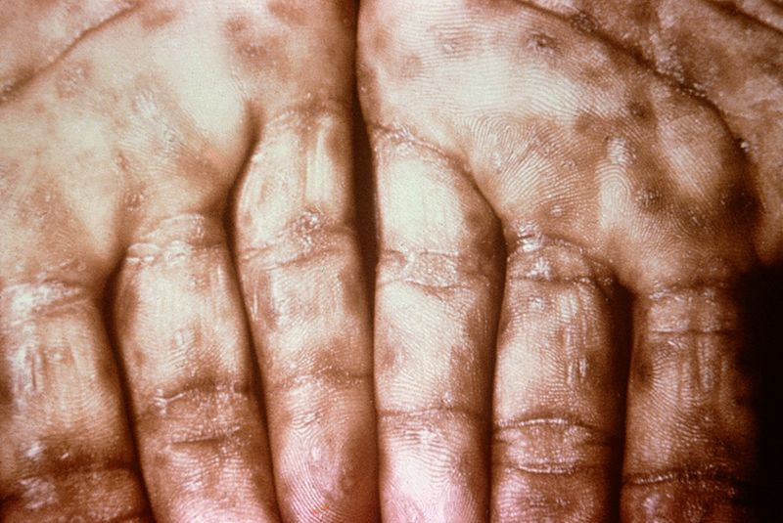
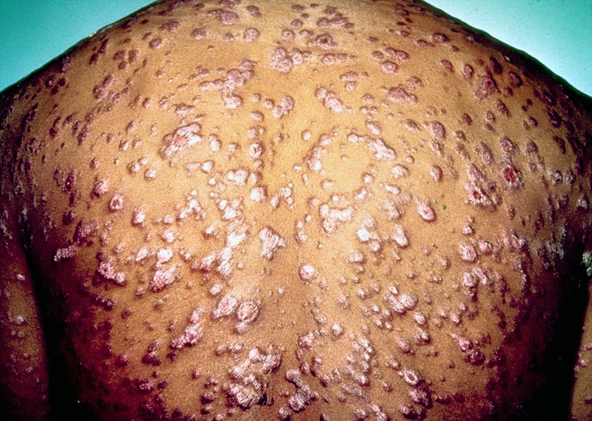
Σύφιλη 5/6
“Secondary Syphilis on palms CDC 6809 lores”, από Sedmic διαθέσιμο ως κοινό κτήμα
“2ndsyphil2”, από Madhero88 διαθέσιμο με άδεια CC BY 2.0

Slide 24
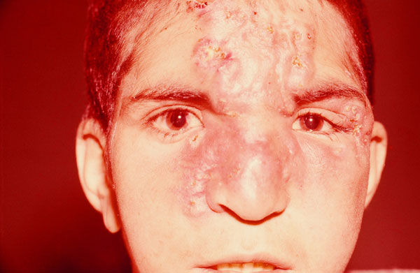
Σύφιλη 6/6
“Infiltration of skin due to endemic syphilis”, από Oaktree b διαθέσιμο ως κοινό κτήμα

Slide 25
Διάγνωση της σύφιλης
Το τρεπόνημα δεν δύναται να καλλιεργηθεί.
Η πιο ευαίσθητη και ειδική μέθοδος είναι η αναγνώρισή του σε μικροσκόπηση με σκοτεινό πεδίο.
Οι οργανισμοί μπορεί να απομονωθούν σε ποικίλους αριθμούς από πρωτογενή έλκη και από δερματικές βλάβες δευτερογενούς σύφιλης.
Γενικά οι ασθενείς με πρωτογενή και δευτερογενή σύφιλη μεταδίδουν κατά πολύ την νόσο.

Slide 26
Ορολογικές αντιδράσεις 1/3
Οι ορολογικές αντιδράσεις είναι είτε ειδικές είτε μη ειδικές για την διάγνωση της σύφιλης.
Η αντίδραση (VDRL – Venereal Disease Research Laboratory) είναι μη ειδική αλλά χρήσιμη αντίδραση που θετικοποιείται 3-4 εβδομάδες μετά την πρωτογενή λοίμωξη.
Είναι ποσοτική αντίδραση και χρησιμεύει τόσο για να ελέγξει τόσο την αποτελεσματικότητα της θεραπείας όσο και την δραστικότητα της νόσου.
Η αντίδραση μπορεί να αρνητικοποιηθεί και σε ασθενείς που δεν έκαναν θεραπεία (όπως το 50% των ασθενών που βρίσκονται στα τελευταία στάδια της σύφιλης.
Ψευδείς θετικές αντιδράσεις παρατηρούνται και σε άλλες καταστάσεις όπως στην λοιμώδη μονοπυρήνωση, στην ηπατίτιδα, σε λοιμώξεις από μυκοπλάσματα, σε μερικές πρωτοζωικές λοιμώξεις, στην κίρρωση, σε κακοήθειες, σε αυτοάνοσες καταστάσεις και σε χρόνιες λοιμώξεις.

Slide 27
Ορολογικές αντιδράσεις 2/3
Η αντίδραση συγκολλήσεως του τρεπονήματος (TPHA – Treponema Pallidum Haemaglutination Assay) και η αντίδραση απορρόφησης φθοριζόντων αντισωμάτων (FTA – Fluorescent treponema antibodies absorbed test – [FTA-abs]) είναι και οι δύο πολύ εξειδικευμένες αντιδράσεις όσον αφορά το τρεπόνημα, αλλά δεν διαφοροδιαγιγνώσκουν μεταξύ των άλλων τρεπονηματικών λοιμώξεων όπως η Yaws.
Ειδικά η αντίδραση FTA-abs, είναι θετική σε περισσότερους από 90% των ασθενών με πρωτογενή σύφιλη και σε όλους τους ασθενείς με λανθάνουσα ή τελευταίου σταδίου νόσο. Παραμένει θετική εφ’ όρου ζωής και μετά την θεραπεία.

Slide 28
Ορολογικές αντιδράσεις 3/3
Βέβαια, όλες οι ορολογικές αντιδράσεις μπορεί να είναι αρνητικές στην πρωτογενή σύφιλη.
Τότε η διάγνωση θα στηριχθεί σε μικροσκόπηση σκοτεινού πεδίου και η θεραπεία πρέπει να αρχίσει ακόμα και όταν όλες οι αντιδράσεις είναι αρνητικές.
Σε μερικές περιπτώσεις ασθενών μπορεί να χρειασθεί εξέταση ΕΝΥ για τον αποκλεισμό της νευροσύφιλης καθώς και ακτινογραφία θώρακος για τον αποκλεισμό της καρδιολογικής νόσου.

Slide 29
Θεραπεία της σύφιλης 1/3
Στα πρώιμα στάδια, τόσο η πρωτογενής όσο και η δευτερογενής σύφιλη πρέπει να θεραπεύεται με μακράς δράσης προκαινική πενικιλίνη 3ml ημερησίως ενδομυικά για 10 ημέρες.
Αν δεν είναι σίγουρο πως ο ασθενής θα ακολουθήσει το σχήμα της θεραπείας, μια μοναδική ένεση βενζανθικής πενικιλίνης 2,4 γρ θα δώσει στον ασθενή τα απαραίτητα επίπεδα για δύο εβδομάδες, παρότι δεν είναι σίγουρο ότι θα περάσει τον αιματεγκεφαλικό φραγμό.
Για τα τελευταία στάδια της σύφιλης, ιδίως όταν υπάρχουν καρδιοαγγειακές και νευρολογικές επιπλοκές, η θεραπεία πρέπει να διαρκεί 4 εβδομάδες.

Slide 30
Θεραπεία της σύφιλης 2/3
Για ασθενείς ευαίσθητους στην πενικιλίνη, μπορεί να χρησιμοποιηθεί η τετρακυκλίνη ή η ερυθρομυκίνη. Η τετρακυκλίνη αντενδείκνυται στην εγκυμοσύνη.
Η αντίδραση Jarisch-Herxheimer η οποία οφείλεται στην έκλυση του TNF-a (tumour necrosis factor-a) όταν ένας μεγάλος αριθμός μικροοργανισμών σκοτώνεται από τα αντιβιοτικά, είναι εμφανής στο 50% των ασθενών με πρωτογενή σύφιλη και στο 90% των ασθενών με δευτερογενή σύφιλη.
Η αντίδραση αυτή επισυμβαίνει 8 ώρες περίπου μετά την πρώτη ένεση και συχνά χαρακτηρίζεται από ήπιο πυρετό, κακουχία και κεφαλαλγία που διαρκεί αρκετές ώρες.

Slide 31
Θεραπεία της σύφιλης 3/3
Στην καρδιογενή και στην νευρολογική σύφιλη, η αντίδραση είναι σπάνια, μπορεί ωστόσο να είναι σοβαρή και να εντείνει τις κλινικές εκδηλώσεις.
Αν πριν από την θεραπεία δοθεί για 24 ώρες πρεδνιζολόνη, η έκφραση της αντίδρασης βελτιώνεται.
Δεν πρέπει να αποφεύγεται η πενικιλίνη επειδή αναμένεται η αντίδραση Jarisch-Herxheimer.
Επειδή δε η ένταση της αντίδρασης δεν εξαρτάται από την δόση, δεν πρέπει να μειώνουμε την δόση της πενικιλίνης.

Slide 32
Πρόγνωση της σύφιλης 1/2
Η πρόγνωση της νόσου αυτής εξαρτάται από το στάδιο στο οποίο αρχίζει η θεραπεία.
Τόσο η πρώιμη όσο και η όψιμη σύφιλη έχουν άριστη πρόγνωση, αλλά, εφ’ όσον έχει γίνει εκτεταμένη βλάβη των ιστών στα οψιμότερα στάδια, αυτή δεν θα επανέλθει, μπορεί όμως να αναχαιτισθεί.
Όλοι οι ασθενείς που βρίσκονται υπό θεραπεία για σύφιλη πρέπει να παρακολουθούνται ανά τρίμηνο για τα πρώτα δύο χρόνια μετά την θεραπεία.

Slide 33
Πρόγνωση της σύφιλης 2/2
Πρέπει δε παρακολουθούνται και οι ορρολογικοί δείκτες και μια πτώση του τίτλου της VDRL τουλάχιστον 4 φορές ισοδυναμεί με καλή θεραπεία.
Όλοι οι σεξουαλικοί σύντροφοι των ασθενών πρέπει να ελέγχονται.
Τα μωρά των μητέρων που έχουν θεραπευθεί για σύφιλη στην διάρκεια της εγκυμοσύνης μπορεί να λάβουν αγωγή και μετά την γέννηση.

Slide 34
Ιστορία της σύφιλης στην Ευρώπη
Να αναφερθούμε στην υπόθεση ιστορικών που ισχυρίζονται ότι η σύφιλη έφτασε στην Ευρώπη από το πλήρωμα του Χριστόφορου Κολόμβου όταν γύρισε από την Αμερική.
Πως ήταν τότε η κλινική εικόνα, μορφές, αδυναμία της αρχικής θεραπείας, υδράργυρος, και οι συχνές καταλήξεις σε νωτιάδα φθίση και GPI.
Η επανάσταση στην θεραπεία της σύφιλης με την πενικιλίνη.

Slide 35
Yaws 1/3
Άλλες λοιμώξεις από τρεπονήματα, λιγότερο γνωστές, ωστόσο πολύ διαδεδομένες στον κόσμο:
YAWS
Εκτός από την σύφιλη, η Yaws είναι η πιο διαδεδομένη τρεπονηματική νόσος στον κόσμο, αλλά εμφανίζεται κυρίως στην Αφρική, στην Νότιο Αμερική και στην Ασία.
Μεταδίδεται με άμεσο επαφή κυρίως σε πυκνοκατοικημένες καλύβες στην διάρκεια της νύχτας συνήθως στα παιδιά.
Ο μικροοργανισμός εισέρχεται στον άνθρωπο από αμυχές του δέρματος.

Slide 36
Yaws 2/3
Μετά από επώαση εβδομάδων ή και μηνών, στην περιοχή του ενοφθαλμισμού γίνεται αντιδραστική φλεγμονή και εκεί μπορούν να απομονωθούν οι μικροοργανισμοί.
Η μετάδοση του μικροοργανισμού οδηγεί σε πολλαπλές βλατιδώδεις βλάβες που περιέχουν τρεπονήματα.
Αυτές εμφανίζονται στις παλάμες και τις πατούσες των ασθενών.
Μπορεί να προσβάλουν τα οστά, κυρίως τα μακρά οστά των χειρών.

Slide 37
Yaws 3/3
Σε όψιμη Yaws, κομμιωματώδεις βλάβες μπορεί να προκαλέσουν μεγάλη καταστροφή αλλά και παραμόρφωση τόσο του κρανίου όσο και των οστών του προσώπου, των μεσοφαλλαγγικών αρθρώσεων και των μακρών οστών.
Η υπερκεράτωση των παλαμών είναι χαρακτηριστική.
Όπως η σύφιλη, έτσι και αυτή η νόσος μπορεί να εμφανίσει λανθάνουσα περίοδο, πρώιμα και όψιμα στάδια, αλλά νευρολογικές και καρδιογενείς επιπλοκές δεν επισυμβαίνουν.

Slide 38
Bejel (Ενδημική σύφιλη)
Η Bejel απαντάται στην Αφρική και στην Μέση Ανατολή.
Ο μικροοργανισμός εισέρχεται στο δέρμα από αμυχές η από μολυσμένα σκεύη για την χρήση του νερού.
Είναι νόσος ενδοοικογενειακή και συμβαίνει στα παιδιά.
Διαφέρει από την σύφιλη γιατί η πρωταρχική βλάβη συνήθως δεν είναι εμφανής, παρότι στα όψιμα στάδια δεν είναι εύκολο να διαφοροδιαγνωσθεί από την σύφιλη.

Slide 39
Pinta
Η Pinta απαντάται μόνον στην Κεντρική και Νότιο Αμερική αλλά κατά τα άλλα μοιάζει πολύ με την ενδημική σύφιλη (Bejel). Η πρωτογενής βλάβη είναι συνήθως μια κνησμώδης ερυθρά βλατίδα, συνήθως στο πόδι ή στο χέρι.
Μπορεί να απολεπιστεί, αλλά σπάνια εξελκούται, και γενικά συνδυάζεται με τοπική λεμφαδενοπάθεια.
Στα οψιμότερα στάδια, παρόμοιες βλάβες με γενικευμένη λεμφαδενοπάθεια μπορεί να επισυμβαίνουν συνεχώς για ένα χρόνο.
Τελικά οι βλάβες θεραπεύονται αφήνοντας υπέρχρωμες και αποχρωματισμένες κηλίδες.

Slide 40
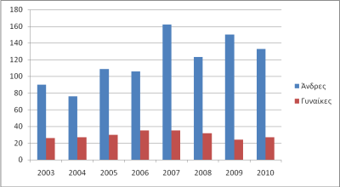
Πίνακας
Δηλωθέντα περιστατικά πρώιμης σύφιλης από το Πρόγραμμα Επιδημιολογικής Επιτήρησης του Νοσοκομείου Ανδρέας Συγγρός, κατά έτος δήλωσης και κατά φύλο από 1/1/2003 ως και 31/12/2010.
keelpno.gr

Slide 41
Τέλος Ενότητας

Slide 42
Σημειώματα

Slide 43
Σημείωμα Αναφοράς
Copyright Τεχνολογικό Εκπαιδευτικό Ίδρυμα Αθήνας, Μαρία Βενετίκου 2014. Μαρία Βενετίκου. «Νοσολογία. Ενότητα 9: Λοιμώξεις (ε’ μέρος)». Έκδοση: 1.0. Αθήνα 2014. Διαθέσιμο από τη δικτυακή διεύθυνση: ocp.teiath.gr.

Slide 44
Σημείωμα Αδειοδότησης
Το παρόν υλικό διατίθεται με τους όρους της άδειας χρήσης Creative Commons Αναφορά, Μη Εμπορική Χρήση Παρόμοια Διανομή 4.0 [1] ή μεταγενέστερη, Διεθνής Έκδοση. Εξαιρούνται τα αυτοτελή έργα τρίτων π.χ. φωτογραφίες, διαγράμματα κ.λ.π., τα οποία εμπεριέχονται σε αυτό. Οι όροι χρήσης των έργων τρίτων επεξηγούνται στη διαφάνεια «Επεξήγηση όρων χρήσης έργων τρίτων».
Τα έργα για τα οποία έχει ζητηθεί άδεια αναφέρονται στο «Σημείωμα Χρήσης Έργων Τρίτων».
[1] http://creativecommons.org/licenses/by-nc-sa/4.0/
Ως Μη Εμπορική ορίζεται η χρήση:
που δεν περιλαμβάνει άμεσο ή έμμεσο οικονομικό όφελος από την χρήση του έργου, για το διανομέα του έργου και αδειοδόχο
που δεν περιλαμβάνει οικονομική συναλλαγή ως προϋπόθεση για τη χρήση ή πρόσβαση στο έργο
που δεν προσπορίζει στο διανομέα του έργου και αδειοδόχο έμμεσο οικονομικό όφελος (π.χ. διαφημίσεις) από την προβολή του έργου σε διαδικτυακό τόπο
Ο δικαιούχος μπορεί να παρέχει στον αδειοδόχο ξεχωριστή άδεια να χρησιμοποιεί το έργο για εμπορική χρήση, εφόσον αυτό του ζητηθεί.

Slide 45
Επεξήγηση όρων χρήσης έργων τρίτων
©
Δεν επιτρέπεται η επαναχρησιμοποίηση του έργου, παρά μόνο εάν ζητηθεί εκ νέου άδεια από το δημιουργό.
διαθέσιμο με άδεια CC-BY
Επιτρέπεται η επαναχρησιμοποίηση του έργου και η δημιουργία παραγώγων αυτού με απλή αναφορά του δημιουργού.
διαθέσιμο με άδεια CC-BY-SA
Επιτρέπεται η επαναχρησιμοποίηση του έργου με αναφορά του δημιουργού, και διάθεση του έργου ή του παράγωγου αυτού με την ίδια άδεια.
διαθέσιμο με άδεια CC-BY-ND
Επιτρέπεται η επαναχρησιμοποίηση του έργου με αναφορά του δημιουργού.
Δεν επιτρέπεται η δημιουργία παραγώγων του έργου.
διαθέσιμο με άδεια CC-BY-NC
Επιτρέπεται η επαναχρησιμοποίηση του έργου με αναφορά του δημιουργού.
Δεν επιτρέπεται η εμπορική χρήση του έργου.
διαθέσιμο με άδεια CC-BY-NC-SA
Επιτρέπεται η επαναχρησιμοποίηση του έργου με αναφορά του δημιουργού
και διάθεση του έργου ή του παράγωγου αυτού με την ίδια άδεια.
Δεν επιτρέπεται η εμπορική χρήση του έργου.
διαθέσιμο με άδεια CC-BY-NC-ND
Επιτρέπεται η επαναχρησιμοποίηση του έργου με αναφορά του δημιουργού.
Δεν επιτρέπεται η εμπορική χρήση του έργου και η δημιουργία παραγώγων του.
διαθέσιμο με άδεια
CC0 Public Domain
Επιτρέπεται η επαναχρησιμοποίηση του έργου, η δημιουργία παραγώγων αυτού και η εμπορική του χρήση, χωρίς αναφορά του δημιουργού.
διαθέσιμο ως κοινό κτήμα
Επιτρέπεται η επαναχρησιμοποίηση του έργου, η δημιουργία παραγώγων αυτού και η εμπορική του χρήση, χωρίς αναφορά του δημιουργού.
χωρίς σήμανση
Συνήθως δεν επιτρέπεται η επαναχρησιμοποίηση του έργου.

Slide 46
Διατήρηση Σημειωμάτων
Οποιαδήποτε αναπαραγωγή ή διασκευή του υλικού θα πρέπει να συμπεριλαμβάνει:
  το Σημείωμα Αναφοράς
  το Σημείωμα Αδειοδότησης
  τη δήλωση Διατήρησης Σημειωμάτων
  το Σημείωμα Χρήσης Έργων Τρίτων (εφόσον υπάρχει)
μαζί με τους συνοδευόμενους υπερσυνδέσμους.

Slide 47

Χρηματοδότηση
Το παρόν εκπαιδευτικό υλικό έχει αναπτυχθεί στo πλαίσιo του εκπαιδευτικού έργου του διδάσκοντα.
Το έργο «Ανοικτά Ακαδημαϊκά Μαθήματα στο ΤΕΙ Αθηνών» έχει χρηματοδοτήσει μόνο την αναδιαμόρφωση του εκπαιδευτικού υλικού.
Το έργο υλοποιείται στο πλαίσιο του Επιχειρησιακού Προγράμματος «Εκπαίδευση και Δια Βίου Μάθηση» και συγχρηματοδοτείται από την Ευρωπαϊκή Ένωση (Ευρωπαϊκό Κοινωνικό Ταμείο) και από εθνικούς πόρους.

